Slide 1
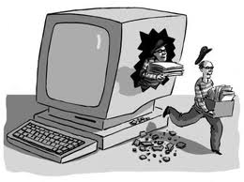
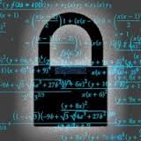
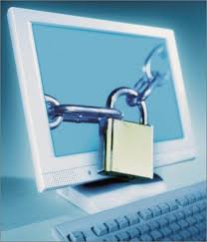

Slide 2
Утечка
информации
Защита
информации
Несанционированное воздействие
Антивирусная проверка

Slide 3
О чем мы сегодня поговорим???

Slide 4
Тема урока
Защита информации

